Slide 1


Bases de datos en AWS y Azure
Exploraremos los servicios de bases de datos líderes en la nube, Amazon RDS y Azure SQL, para entender cómo pueden beneficiar a su organización con soluciones escalables y de alta disponibilidad.

Slide 2

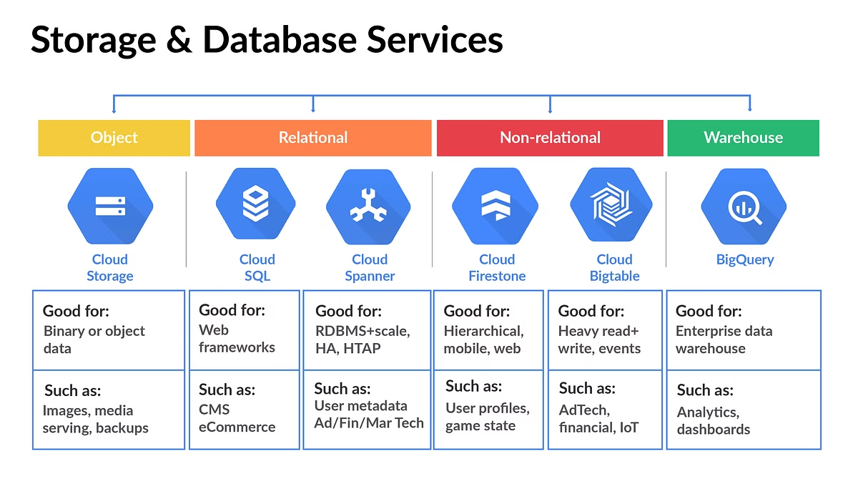
Introducción a los servicios de bases de datos en la nube
1
Flexibilidad y Escalabilidad
2
Alta Disponibilidad
Redundancia y replicación para minimizar tiempos de inactividad y garantizar la continuidad del negocio.
Los servicios de bases de datos en la nube permiten ajustar recursos según las necesidades cambiantes.
3
Eficiencia de Costos
Modelos de pago por uso y la eliminación de costos de infraestructura local.

Slide 3
Fundamentos de Amazon RDS
Base de Datos Administrada
Múltiples Motores
Monitoreo y Escalabilidad
Amazon RDS gestiona las tareas operativas como parches, respaldos y replicación.
Compatibilidad con varios motores de base de datos como MySQL, PostgreSQL, Oracle y SQL Server.
Facilidad para monitorear el rendimiento y escalar recursos según la demanda.

Slide 4

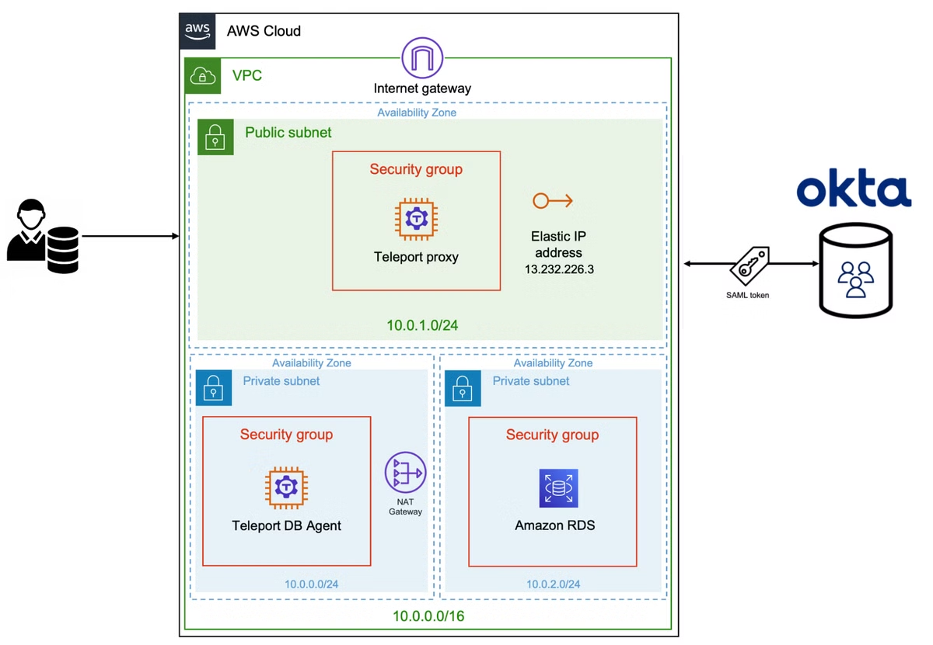
Configuración de una instancia de Amazon RDS
1
Selección de motor
Elija el motor de base de datos más adecuado para sus necesidades.
2
Tamaño y Tipo de Instancia
Ajuste los recursos de CPU, memoria y almacenamiento a su carga de trabajo.
3
Configuración de Red
Defina la conectividad y seguridad de la instancia dentro de su VPC.

Slide 5

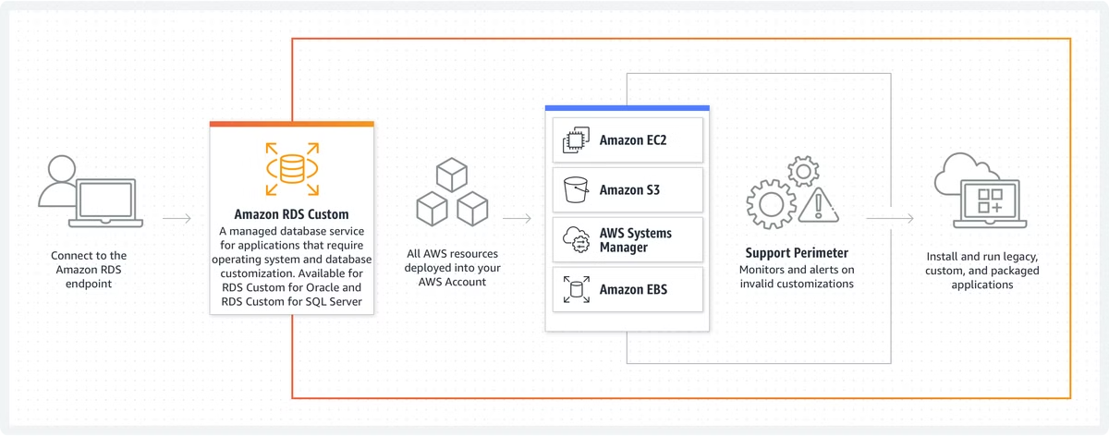
Administración de una instancia de Amazon RDS
Copias de Seguridad
Monitoreo y Métricas
Programe y gestione respaldos automáticos de su base de datos.
Supervise el rendimiento y estado de la instancia con datos en tiempo real.
Parches y Actualizaciones
Escalado Vertical y Horizontal
Mantenga su base de datos actualizada con los últimos parches de seguridad.
Aumente o disminuya recursos de CPU, memoria y almacenamiento según la demanda.

Slide 6

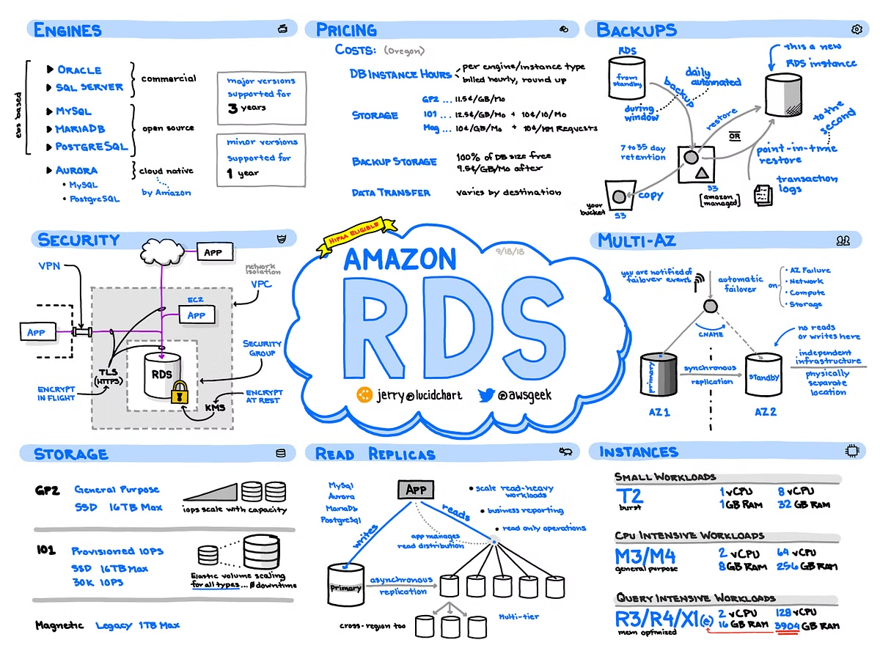



Características avanzadas de Amazon RDS
Alta Disponibilidad
Configuración Multi-AZ para redundancia y conmutación por error automática.
Réplicas de Lectura
Escale horizontalmente la capacidad de lectura con réplicas asincrónicas.
Insights de Rendimiento
Análisis profundo del rendimiento de la base de datos para optimización.

Slide 7

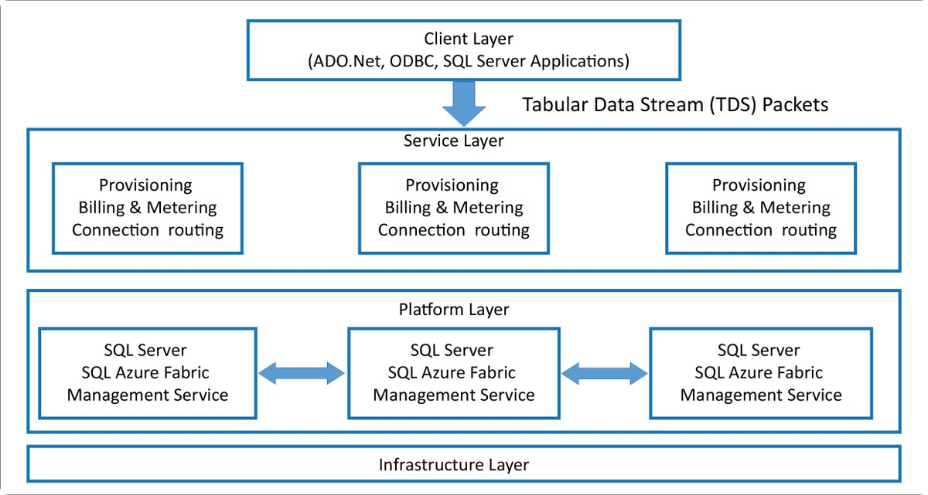
Introducción a Azure SQL
1
Base de Datos SQL Nativa de Azure
Azure SQL es un servicio de base de datos relacional totalmente administrado.
2
Compatibilidad con SQL Server
Ofrece una experiencia similar a SQL Server con características avanzadas.
3
Modelo de Aprovisionamiento Flexible
Posibilidad de elegir entre varias opciones de rendimiento y facturación.

Slide 8
Servicios de bases de datos en Azure
Azure SQL Database
Azure Cosmos DB
Azure Database for PostgreSQL/MySQL
Base de datos relacional totalmente administrada, ideal para aplicaciones en la nube.
Servicio de base de datos NoSQL con escalabilidad global y baja latencia.
Servicios de bases de datos relacionales de código abierto totalmente administrados.

Slide 9

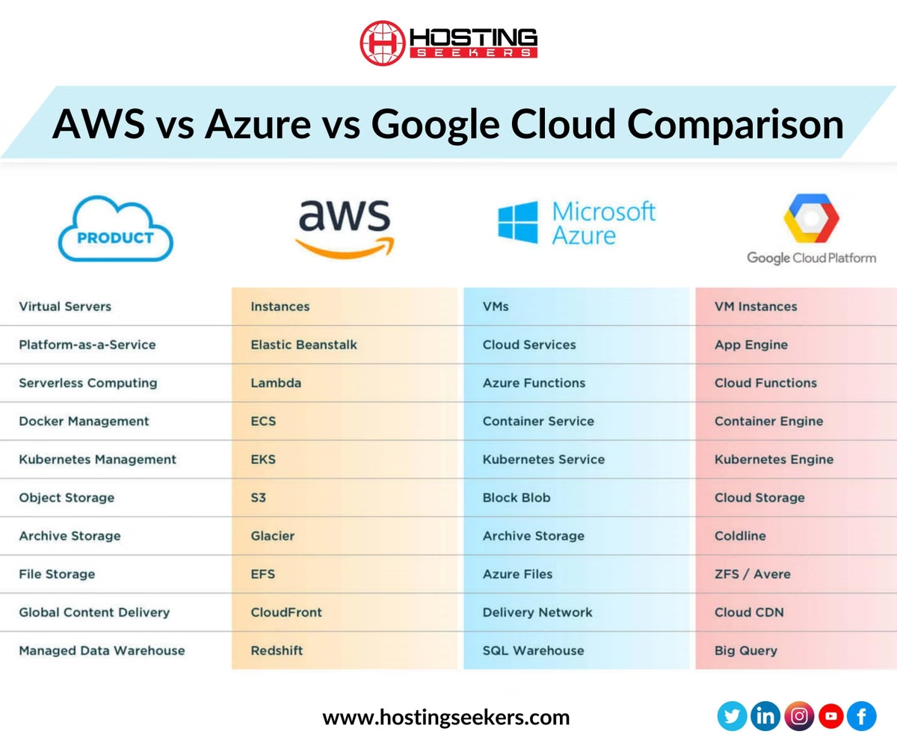



Comparativa y consideraciones finales
Elección del proveedor
Evalúe las fortalezas de AWS y Azure según sus requisitos específicos.
Compatibilidad de motores
Asegúrese de que el servicio de base de datos admita los motores necesarios.
Características avanzadas
Analice funciones como alta disponibilidad, escalado y monitoreo para optimizar su entorno.

